Slide 1

Data Visualization
Storytelling
Perche’ le storie sono cosi’ efficaci
presentato da
Cristina D’Onorio De Meo
Notes:
Spiegare cosa e’ una “storia” e perche’ e’ efficace nella comunicazione. Riprendere i legami con le neuroscienze.
Fornire una descrizione razionale/analitica di una storia: la scelta dei colori, del linguaggio, il flusso di informazioni, ….
Fornire esempi e analisi di vari casi di visualizzazioni e storie famose.

Slide 2
Data Storytelling
Data Storytelling significa raccontare una storia attraverso i dati. Concretamente, vuol dire codificare graficamente informazioni di carattere quantitativo per trasmettere un messaggio in forma narrativa, utilizzando simboli o metafore.
Fare Data Storytelling consiste nel leggere tra centinaia, migliaia, milioni di dati, esplorare le relazioni tra loro, trovare i pattern significativi e, attraverso la Data Visualization, raccontarli in maniera tale da fornire informazioni che sappiano guidare decisioni, scelte e azioni.
VIDEO DA SEDUTO
Perche’ le storie sono cosi’ efficaci
Notes:
Mentre la fase di analisi serve ad estrapolare le informazioni più utili, il Data Storytelling aiuta a trasformarle in una storia capace di trasmettere un messaggio, insegnare qualcosa e spingere all’azione. Per riuscire a fare Data Storytelling nel migliore dei modi, spesso (ma non sempre!) si fa ricorso alla Data Visualization.

Slide 3
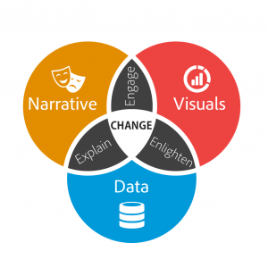
A cosa serve il Data Storytelling?
Il valore del Data Storytelling sta nella sua capacità di fornire indicazioni operative sulle azioni da intraprendere. È il modo in cui milioni di dati diventano insight che orientano decisioni.
Chi è il tuo interlocutore? Perché è interessato ai tuoi dati? Quali sono le sue maggiori preoccupazioni? Trovare e comunicare le risposte a queste domande significa imparare a fare Data Storytelling.
VIDEO DA SEDUTO
Perche’ le storie sono cosi’ efficaci

Slide 4
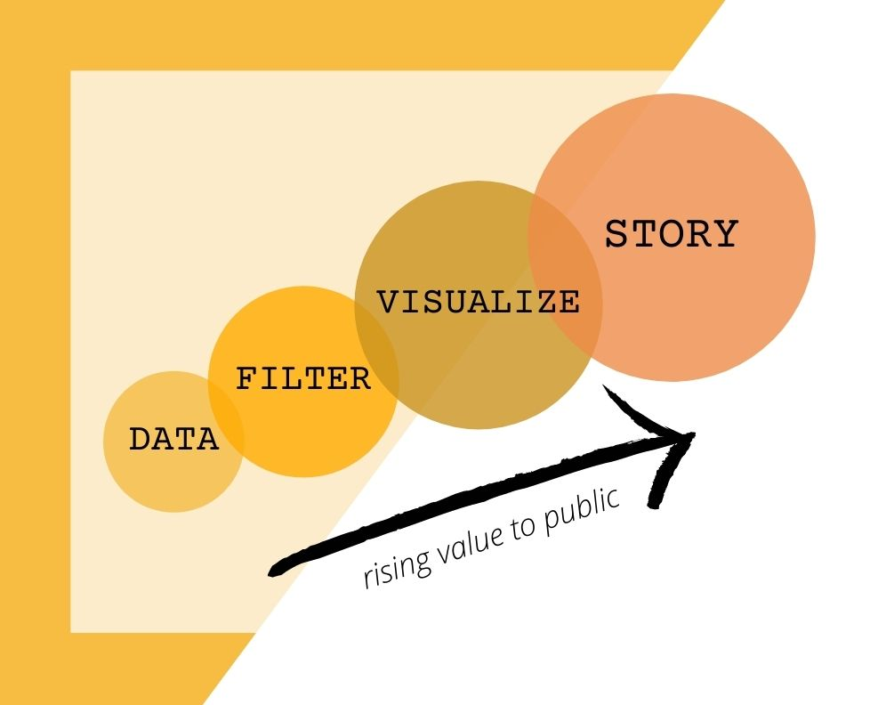
Perché è così importante?
VIDEO DA SEDUTO
Perche’ le storie sono cosi’ efficaci
Notes:
Le imprese si trovano sempre più spesso ad avere a che fare con un’enorme mole di dati relativi alla commercializzazione dei prodotti, alla risposta alle campagne di marketing, al target e molto, molto, molto altro ancora. Come è semplice intuire, un tale quantità di dati può essere davvero problematica: molti dei dati grezzi sono apparentemente slegati tra loro, quindi difficili da decifrare e contestualizzare.

Slide 5
Figura del Data Storyteller
Negli ultimi anni è emersa prepotentemente la figura del Data Storyteller: un professionista capace di riordinare i dati eliminando il superfluo e creando connessioni tra eventi poi utilizzabili per prendere decisioni fondamentali per l’impresa.
Come è semplice intuire, l’analisi dati è una disciplina molto tecnica, e perciò spesso difficilmente accessibile da chi non è del settore
VIDEO DA SEDUTO
Perche’ le storie sono cosi’ efficaci
Notes:
Proprio qui entra in gioco lo Storytelling, ossia la capacità di esporre in maniera chiara, sintetica, accattivante ed efficace i risultati del processo di analisi. È semplice intuire che questa capacità di sintesi e rielaborazione dei dati, sotto una forma più fruibile anche ai non addetti ai lavori, è fondamentale nel processo decisionale delle aziende: poter contare su dati ben analizzati, ben spiegati e le cui correlazioni siano chiare e corrette, aiuterà a prendere le migliori decisioni possibili. Basare le proprie scelte su dati non chiari, o peggio spiegati male, potrebbe risultare inutile o addirittura dannoso.

Slide 6
Perché è così efficace?
La tendenza a organizzare i dati all’interno di una struttura narrativa sta prendendo sempre più piede.
E alla narrazione dei dati è spesso associata una forma interattiva di fruizione che permette quindi agli utenti di entrare attivamente a far parte della storia.
VIDEO DA SEDUTO
Perche’ le storie sono cosi efficaci

Slide 7

Perché è così efficace?
Ma perché questa tendenza? La risposta è semplice: le storie piacciono, e le storie puntano a regalarci esperienze memorabili e autentiche, non importa quale sia il messaggio.
Il data storytelling è quindi per esempio per le aziende un modo efficace
di trasmetterci informazioni coinvolgendo molto di più rispetto a quanto potrebbero fare semplici numeri
VIDEO DA SEDUTO
Perche’ le storie sono cosi efficaci

